Slide 1
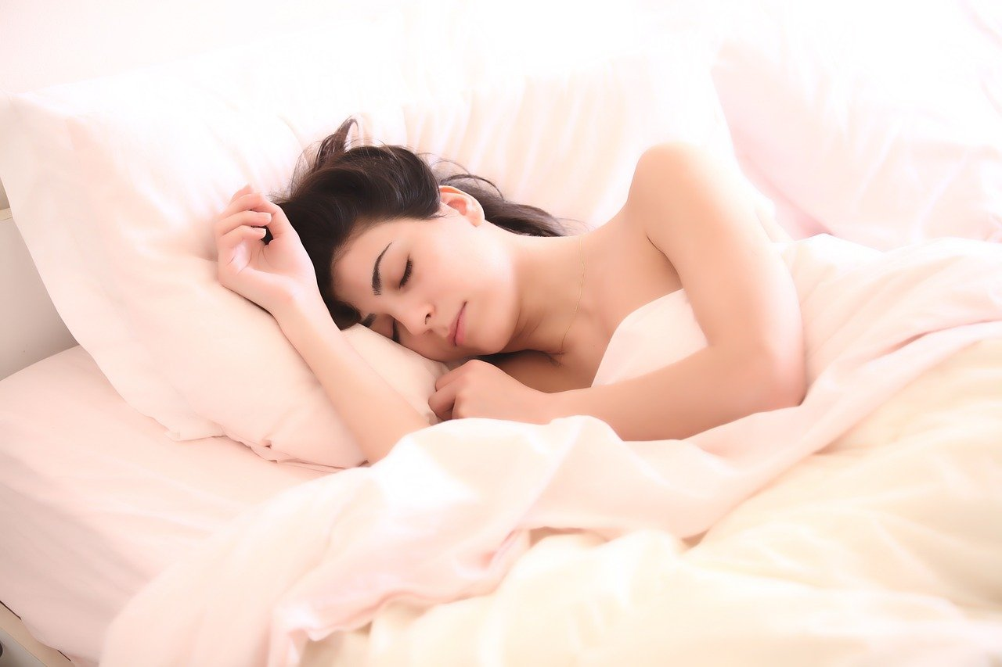
Unen ja levon tarpeen huomioiminen
Riina Lindström

Slide 2
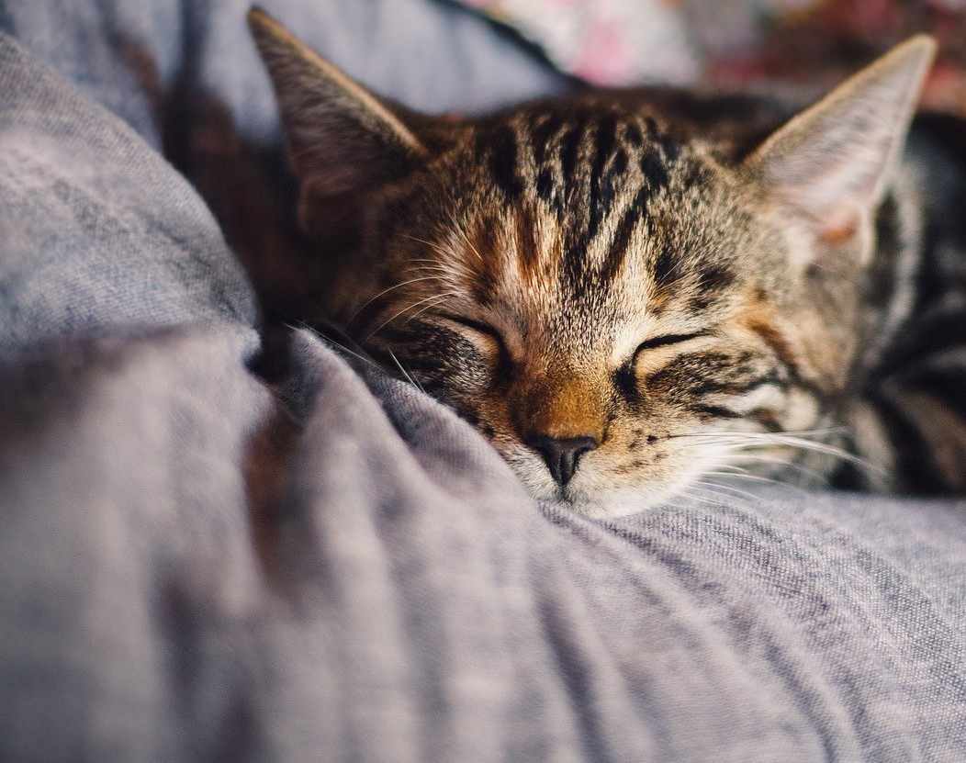
Miksi nukutaan?
Edistää solujen uusiutumista, kasvua ja kehitystä
Aivot
Psyykkisten toimintojen säätely ja stressin hallinta
Vastustuskyky, kivennäisaineiden imeytyminen, kasvuhormonin tuotanto
Oppiminen, muisti, keskittymiskyky, tarkkaavaisuus

Slide 3
Vuorokausirytmi
Säätelee unen ja valveen vaihtelua
Keskuskello
Vaikuttaa ruumiinlämpöön, rr-vaihteluun, hormonien tuotantoon
Aamuvirkut ja iltavirkut
Vuodenaikojen vaihtelu, valon määrä

Slide 4
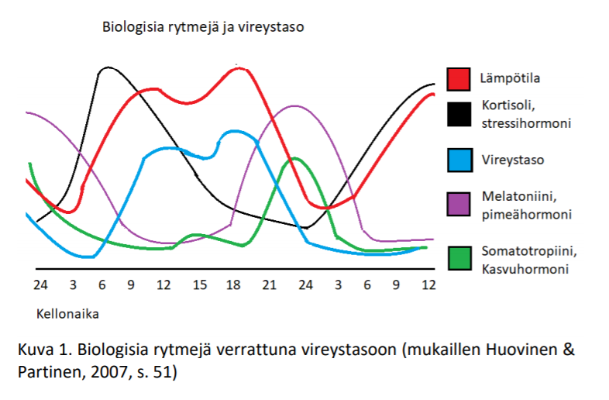

Slide 5

Unen vaiheet 1/2
Unta voidaan rekisteröidä EEG-käyrällä
Unessa vuorottelevat perusuni (NREM-uni) ja vilkeuni (REM-uni)
NREM-uni jakautuu neljään vaiheeseen (S1-S4)
  S1 nukahtamisvaiheen uni, S4 syvä uni
REM-unessa aivot toimivat yhtä vilkkaasti kuin valveessa
Unisykli kestää aikuisella n. 90 min

Slide 6

Unen vaiheet 2/2
Syvä uni: aivotoiminta hidasta, herääminen vaikeaa
REM-uni: nähdään unia, aivojen verenkierto vilkastuu, kuluttaa energiaa, päivän asioiden tallentaminen muistiin, vaikuttaa mielialaan ja tunne-elämään

Slide 7
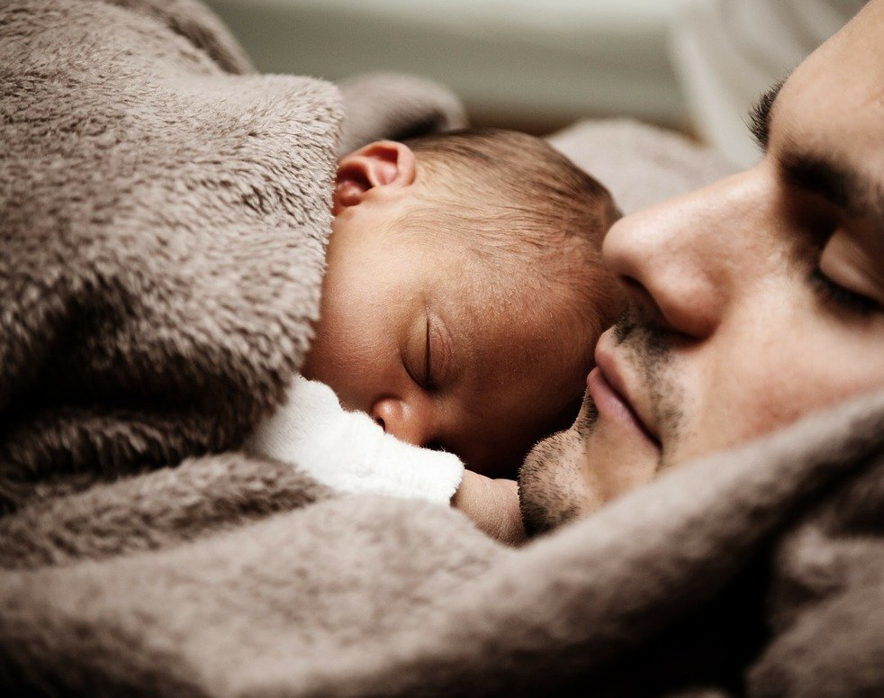
Unen tarve
Suurin osa aikuisista ihmisistä tarvitsee unta 7-9 h
Lyhytuniset 4-6 h , paljon unta tarvitsevat tarvitsevat yli 10 h
Vastasyntyneet nukkuvat 16-20 h
Koululaiset ja teinit 9-10 h
Iäkkäät nukkuvat öisin vähemmän, päiväunet
Subjektiivinen arvio omasta vireydestä (tosin voi mennä ihan päin honkia)

Slide 8
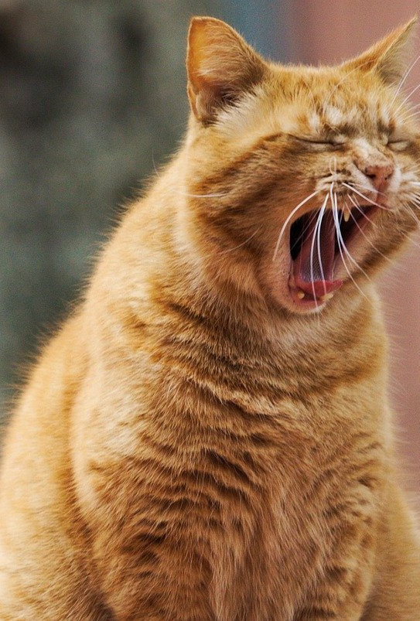
Univaje
Vaikuttaa terveyteen negatiivisesti
  Puolustuskyky ↓
  Aineenvaihdunta ↓
  Hormonitoiminta
  Autonomisen hermoston tasapaino ↓
  Tapaturma- ja sairastumisvaara ↑
  Väsymys, voimattomuus, ärtyneisyys
  Painon nousu, sokeri- ja rasva-aineenvaihduntahäiriö
  Muisti huononee
  Kuoleman riski ↑

Slide 9
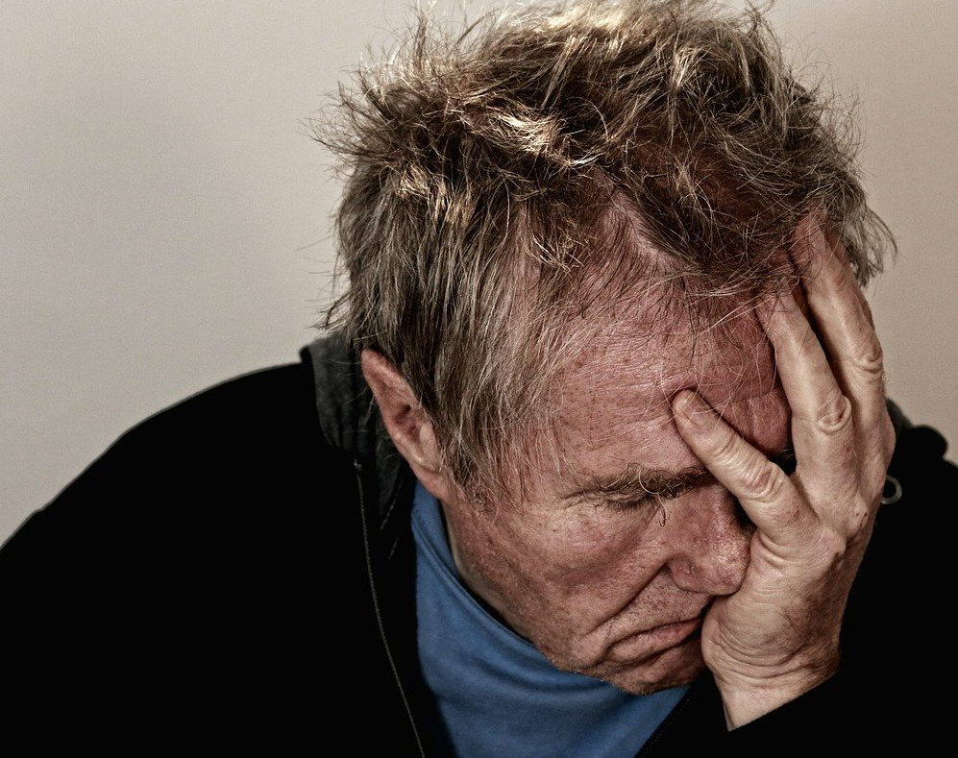
Unettomuus
Tarkoittaa kyvyttömyyttä nukkua riittävästi
Vaikeus nukahtaa, vaikeus pysyä unessa, liian aikainen herääminen
  Vähintään kolmena yönä viikossa
Satunnainen huonosti nukkuminen ei haittaa

Slide 10
Ikääntyneiden unettomuus
Unettomuus lisääntyy ikääntymisen myötä
Fysiologiset muutokset
Sairaudet
Vuorokausirytmi aikaistuu, yölliset heräilyt, unen määrän vähentyminen

Slide 11
Miten selvitän nukkumista?
Kuinka monta h nukkuu?
Monelta nukkumaan, monelta herää: onko säännöllistä?
Missä kohtaa unta vaikeuksia on?
Unilääkkeet? Muut lääkkeet? Luontaistuotteet?
Nukkumisen tottumukset, iltatoimet?
Häiritseekö asia potilasta itseään? Vaikuttaako valveen toimintaan? Kuinka paljon asia häiritsee?
Unipäiväkirjaa voi hyödyntää.

Slide 12
Unta haittaavat sairaudet ja lääkkeet
Esim. kehitysvammaisuuteen liittyy suurentunut unihäiriöiden riski
Lääkkeistä unettomuutta voivat aiheuttaa esimerkiksi
  Parkinsonin taudin lääkkeet
  Alzheimerin taudin lääkkeet
  Diureetit
  Verenpainelääkkeet
  Mahahaava- ja närästyslääkkeistä H₂-salpaajat
  Antihistamiinit
  Glukokortikoidit
  Tyroksiini
  Antikolinergistä aktiivisuutta lisäävät lääkkeet (käytetään esim. virtsankarkailuun)

Slide 13
Unettomuuden hoito
Unihygienia kuntoon
Valveella oloajan asiat kuntoon
Säännöllinen vuorokausirytmi
Elintavat kuntoon
Nukkumisolosuhteet kuntoon
Lyhytkestoinen lääkehoito
Jos ei parane itsehoidolla parissa kuukaudessa -> tarkempi arvio (onko taustalla sairaus tms.)

Slide 14
Hyvää yötä!
Noudata säännöllistä päivärytmiä.
Harrasta liikuntaa, mutta lopeta raskas liikunta 3-4 tuntia ennen nukkumaanmenoa.
Älä kahvittele tai juo teetä kovin myöhään, sillä kofeiini piristää.
Älä tissuttele, sillä alkoholi huonontaa unen laatua.
Älä syö liian raskaasti ennen nukkumaan menoa, mutta älä myöskään mene nukkumaan nälkäisenä.
Vältä myös nikotiinia.
Älä näprää puhelinta tai läppäriä juuri ennen nukkumaanmenoa, sillä niiden tuottama sininen valo aktivoi aivoja.
Pidä taukoja myös päivän aikana, jolloin on aikaa pohtia ongelmatilanteita tai huolia. Näin ne eivät jää mietittäviksi nukkumaan mennessä tai kesken unien.
Tuuleta makuuhuone raikkaaksi ja huolehdi, että makuuhuoneessaasi on riittävän pimeää.
Hanki kunnollinen tyyny ja muista vaihtaa petivaatteet riittävän usein.

Slide 15

Rentoutumisen harjoittelu
Tahdosta riippumaton hermosto muodostuu sympaattisesta ja parasympaattisesti hermostosta, jotka toimivat toistensa vastakohtina.
  Sympaattinen hermosto kiihdyttää elimistoä ja parasympaattinen vastaavasti rauhoittaa.
  Rentoutuminen perustuu parasympaattisen hermoston riittävään aktivoitumiseen, jolloin tärkeimpänä välittäjäaineena toimii asetyylikoliini.
  Joskus sympaattisen hermoston aktivaatio säilyy jatkuvasti liian korkealla, jolloin rentoutuminen on hankalaa. Onneksi parasympaattisen hermoston aktivoitumista voi harjoittaa.
Harjoittelu vaatii aikaa.

Slide 16
Huoli hetki -harjoitus

Slide 17
Unettomuuden lääkehoito
Unilääkkeiden pitkäaikainen käyttö ei ole tarkoituksenmukaista
Voivat aiheuttaa riippuvuutta ja vieroitusoireita
Aikabiologiset unilääkkeet (Circadin, Valdoxan)
Bentsodiatsepiinit (pitkävaikutteiset (Diapam), keskipitkävaikutteiset (Opamox), lyhytvaikutteiset (Tenox))
Bentsodiatsepiinien tavoin vaikuttavat lääkkeet (Somnor, Imovane)
Väsyttävät masennuslääkkeet (Doxal, Surmontil, Remeron, Azona)

Slide 18
Bentsodiatsepaamista
Bentsojen käytössä pitää seurata mahdollisen riippuvuuden kehittymistä
teho voi heiketä ja haitat korostua pitkässä käytössä
unilääkkeenä enintään kaksi viikkoa
Vieroitusoireita ovat hikoilu, pulssin kohoaminen, vapina ja pahoinvointi

Slide 19
Ikääntyneiden unettomuuden lääkehoito
Unilääkkeet aiheuttavat monia haittoja ikääntyneille
  Muistihäiriöt
  Sekavuus
  Kaatuilu
Annostus tavallista pienempi
Sopivimpia unilääkkeitä ovat keskipitkävaikutteiset bentsot ja aikabiologiset unilääkkeet
Bentsojen kaltaisten unilääkkeiden käyttäjät nukkuvat huonommin kuin ne, jotka eivät käytä lääkkeitä

